Slide 1
Statemen Perulangan
Oleh:
Susilo Veri Yulianto, S.Kom., M.T.

Slide 2
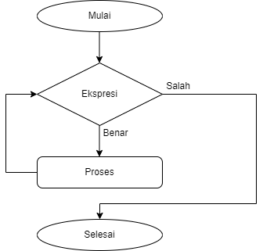
Struktur Perulangan atau Looping
Biasa disebut looping
Digunakan untuk menjalankan atau mengeksekusi statemen secara berulang

Slide 3
Macam-macam Statemen Perulangan
While
For
Bersarang

Slide 4
While
Format:
while(ekspresi):
pernyataan/statemen
Contoh:
ulang = 1
while(ulang < 9):
print(“Perulangan ke: ”, ulang)
ulang = ulang + 1
print(“Perulangan selesai”)

Slide 5
For
Format 1:
for <target> in <obyek>:
pernyataan/statemen
target : variabel yang menampung nilai setiap iterasi dari obyek
obyek : berisikan list sebagai kondisi yang menentukan perulangan
Contoh 1:
X = 1
for x < 100:
print(x)
x = x + 1

Slide 6
For (lanjut...)
Format 2:
for <target> in range<awal, akhir, step>:
pernyataan/statemen
target : variabel yang menampung nilai setiap iterasi
awal dan step : bersifat opsional
Contoh 2:
for x in range(5, 15, 2):
print(“Perulangan ke : “, x)
5
15
2

Slide 7
Bersarang
Format for:
for <x> < <3>:
for <y> < <3>:
angka
y = y + 1
x = x + 1
Format while:
while <ekspresi>:
while <ekspresi>:
pernyataan/statemen
pernyataan/statemen

Slide 8
Bersarang (lanjut...)
Format for:
for i in range(2):
for j in range(6, 10, 1):
print(“Nilai i : “, i, “, j : “, j)
print()
Format while:
i = 0
while (i < 2):
  j = 6
while (j < 10):
print(“Nilai i : “, i, “, j : “, j)
print()
i = i + 1

Slide 9
Terima Kasih

